Slide 1


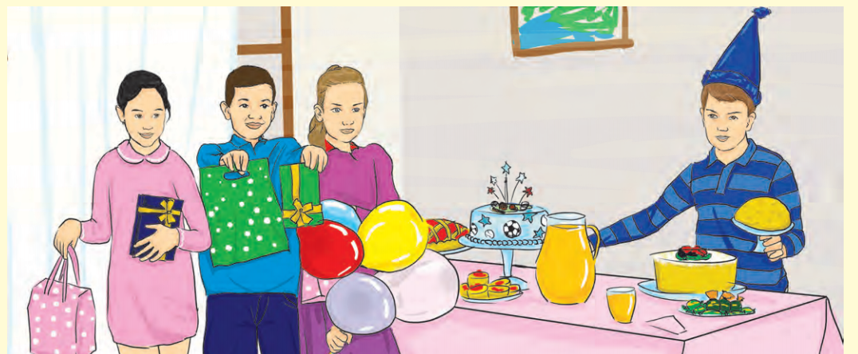
5-classe
Thème: On s’amuse beaucoup

Slide 2

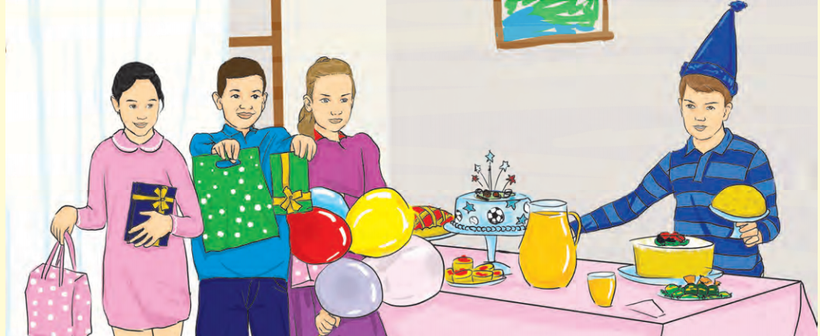

Slide 3



Slide 4


Slide 5



Slide 6


Slide 7
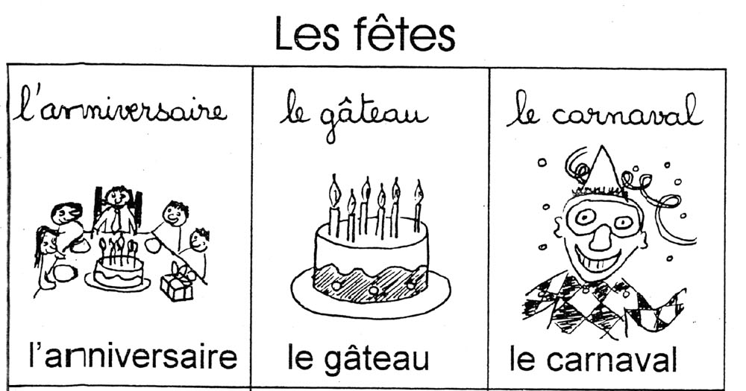

Slide 8


Slide 11


Slide 13


Slide 14


Slide 15
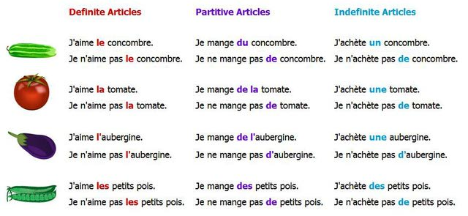

Slide 16
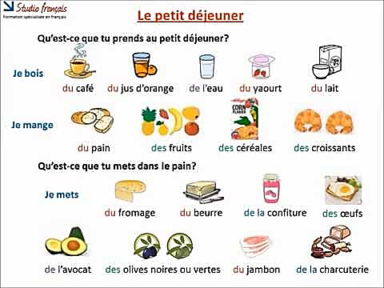

Slide 18


Slide 19



1. Faites les activités à la page 85.
2. Apprenez les mots nouveaux.

Slide 20


